Slide 1


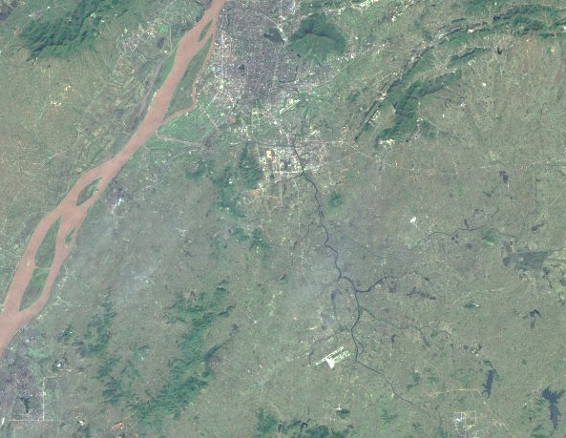
前言
为发挥重大科创平台引领效应，促进“中科系”高端创新资源转化，保障省重大项目落地，我局会同麒麟科创园管委会开展了《南京麒麟高新区控制性详细规划》NJNBa041—02规划管理单元图则修改工作。
根据《中华人民共和国城乡规划法》《南京市国土空间规划条例》，现将《南京麒麟高新区控制性详细规划》NJNBa041—02规划管理单元图则修改成果向社会予以公布。
南京市国土空间规划编制成果公布
《南京麒麟高新区控制性详细规划》NJNBa041—02规划管理单元图则修改
说明
1、本规划是城市发展的控制与引导性文件，不代表具体的项目实施计划和实施方案。一旦有建设行为，应依据批准的具体项目建设方案实施。
2、国土空间规划是不断优化更新的过程，规划内容以南京市规划和自然资源局存档备查的最新版本为准，同一地区同内容深度规划若有更新，南京市规划和自然资源局将依法及时在网站上公布，本材料自动作废。
3、本材料版权及解释权归南京市规划和自然资源局所有，未取得版权人的书面授权，谢绝改变、分发、发布或使用本材料图文资料。
地 址：南京市鼓楼区中山路171号
邮 编：210005
网 址：http://ghj.nanjing.gov.cn
咨询电话：025-52126800
南京市规划和自然资源局
二O二六年二月

Slide 2
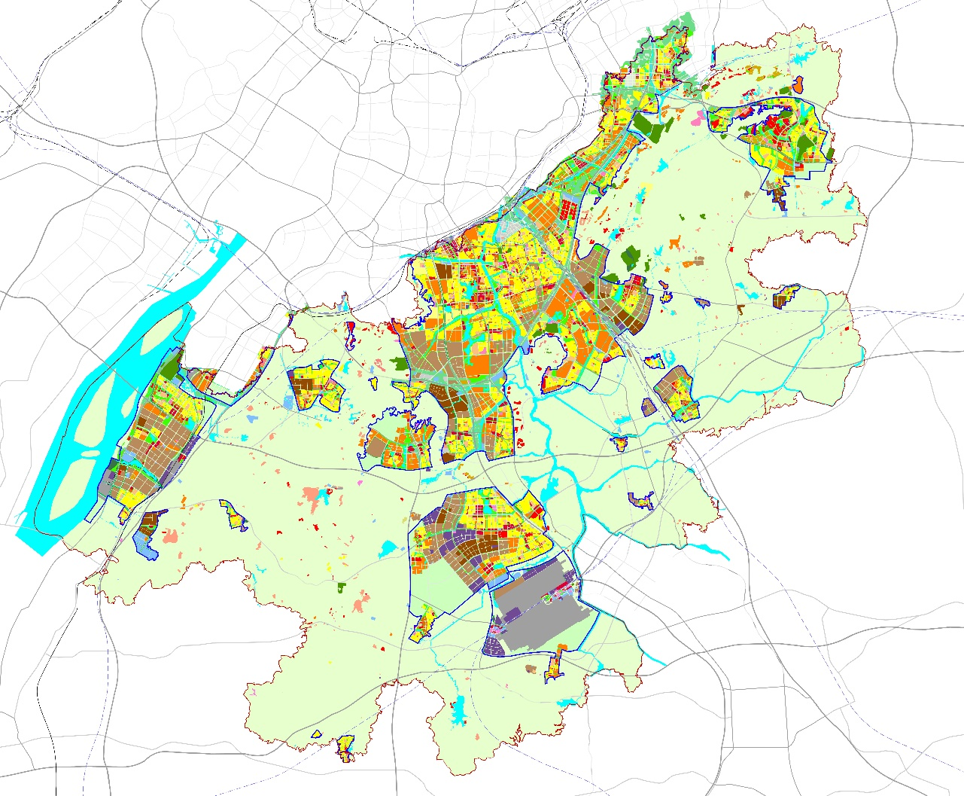
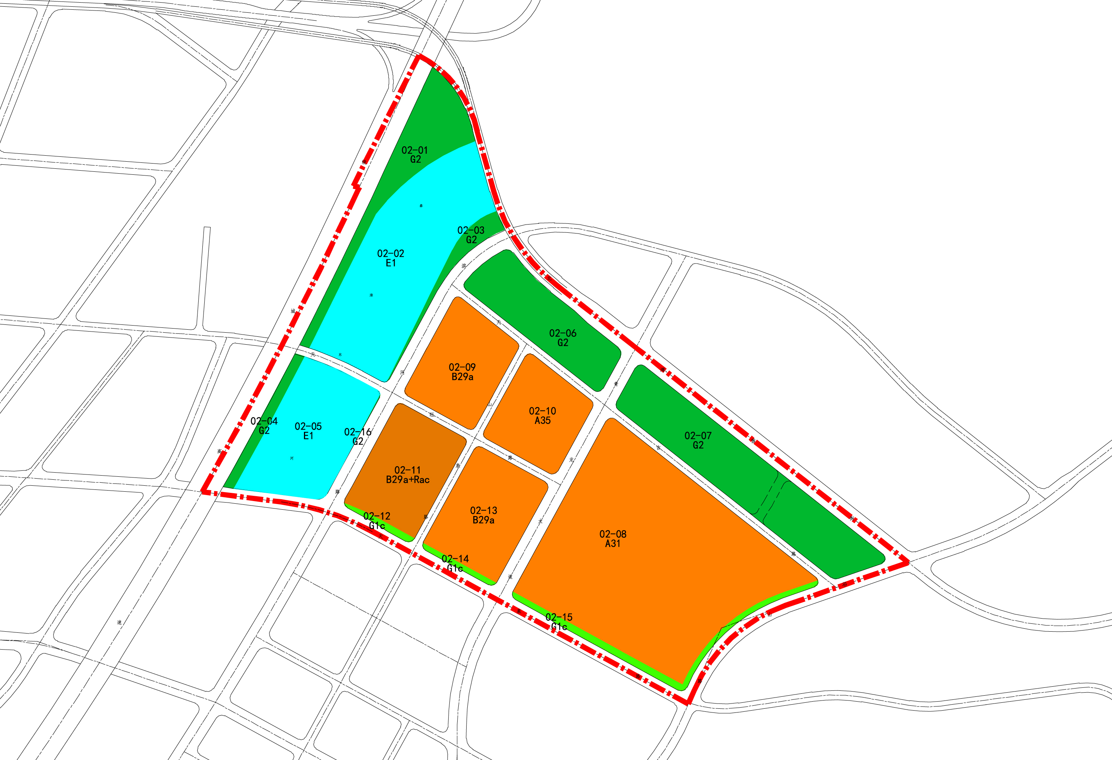
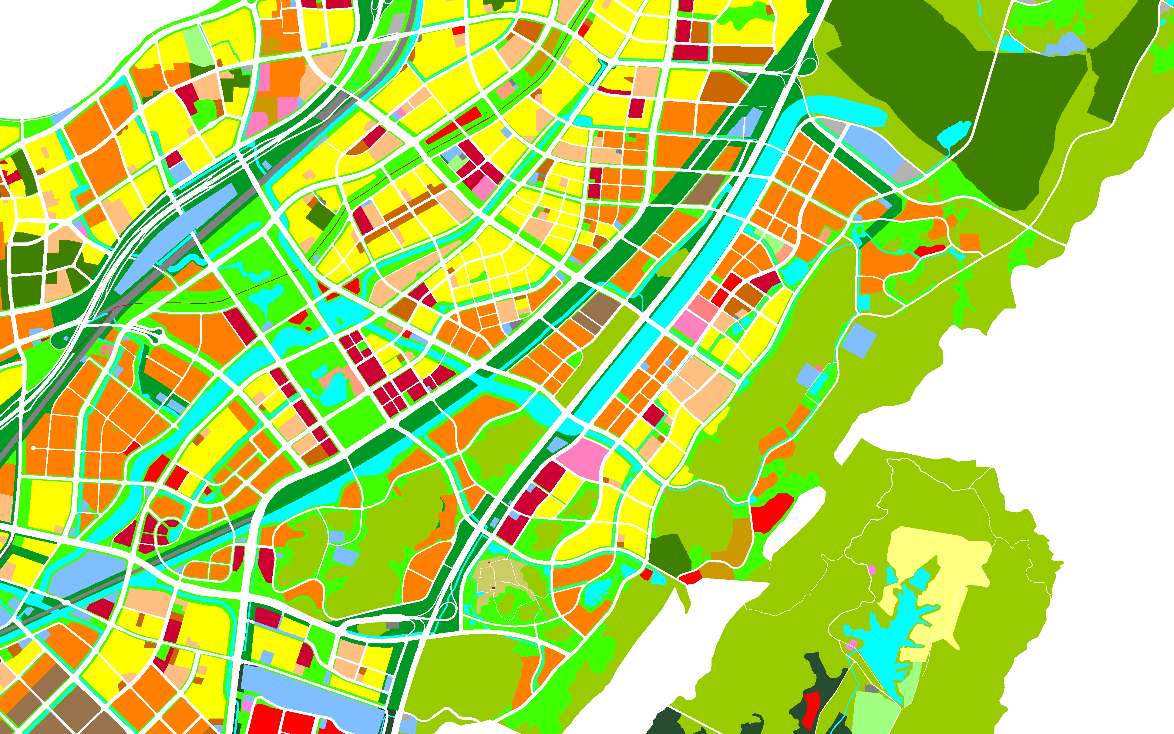
《南京麒麟高新区控制性详细规划》NJNBa041—02规划管理单元图则修改
区位
图则修改内容
NJNBa041—02规划管理单元图则位于麒麟科创园，东至沿山路、西至绕城高速、南至天泉路、北至北湾营街，用地面积约67.94公顷。
02—10地块科研用地（A35），容积率≤2.0，建筑密度≤45%，建筑高度≤35米，绿地率≥25％；02—11地块科研设计和单身职工公寓混合用地（B29a+Rac），容积率≤2.5，建筑密度≤45%，建筑高度≤50米，绿地率≥25％。
NJNBa041—02
规划管理单元图则
02—10地块
科研用地(A35)
用地面积：2.83公顷
容积率≤2.0
建筑密度≤45%
建筑高度≤35m
绿地率≥25%
本图则在江宁区的位置
NJNBa041
控规单元
北湾营街
绕
东
麒
路
城
天泉路
NJNBa041—02
规划管理单元图则
02—11地块
科研设计和单身职工公寓混合用地(B29a+Rac)
用地面积：3.37公顷
容积率≤2.5
建筑密度≤45%
建筑高度≤50m
绿地率≥25%
高
沿
山
路
速
修改地块范围
图则单元边界
石 杨 路
本图则在NJNBa041控规单元的位置
批准单位 | 南京市人民政府
批准文号 | 宁政复〔2026〕5号

